Slide 1

LESIONES MUSCULARES EN EL FÚTBOL EUROPEO
Frecuencia - Duración - Recurrencia
2024 - 2026
Román Demarco
Septiembre 2026
Análisis en R · Datos: API-Football

Slide 2
¿Todas las lesiones musculares son iguales?
Contexto y pregunta
Las lesiones musculares son la categoría más frecuente en el fútbol profesional.
Pero "muscular" agrupa cosas distintas: isquiotibiales, cuádriceps, gemelo, aductores.
La pregunta es, ¿se diferencian en algo que importe para la planificación deportiva?

Slide 3
31.203 registros, cinco ligas, tres temporadas
Datos y método
LIGA | EPISODIOS | JUGADORES
Premier League | 1206 | 543
La Liga | 1425 | 560
Serie A | 1361 | 586
Bundesliga | 1158 | 548
Ligue 1 | 1179 | 557
Fuente: API-Football. Cada registro es un partido que un jugador se perdió.
De 31.203 registros se descartaron 5.822 que no eran lesión: suspensiones, convocatorias a selección, decisiones técnicas.
Las ausencias consecutivas del mismo jugador y tipo, separadas por menos de 45 días, se agruparon en un episodio. Resultado: 6.329 episodios.

Slide 4
Las musculares son el 39% de los episodios
Panorama general
CATEGORÍA | EPISODIOS | %
Musculares | 2453 | 39%
Sin especificar | 1595 | 25%
Rodilla | 772 | 12%
Tobillo/pie | 606 | 10%
Resto | 903 | 14%
Dentro de las musculares: cuádriceps/muslo 613, gemelo 279, isquiotibiales 274, aductores 188, y 1.099 sin subtipo especificado.

Slide 5
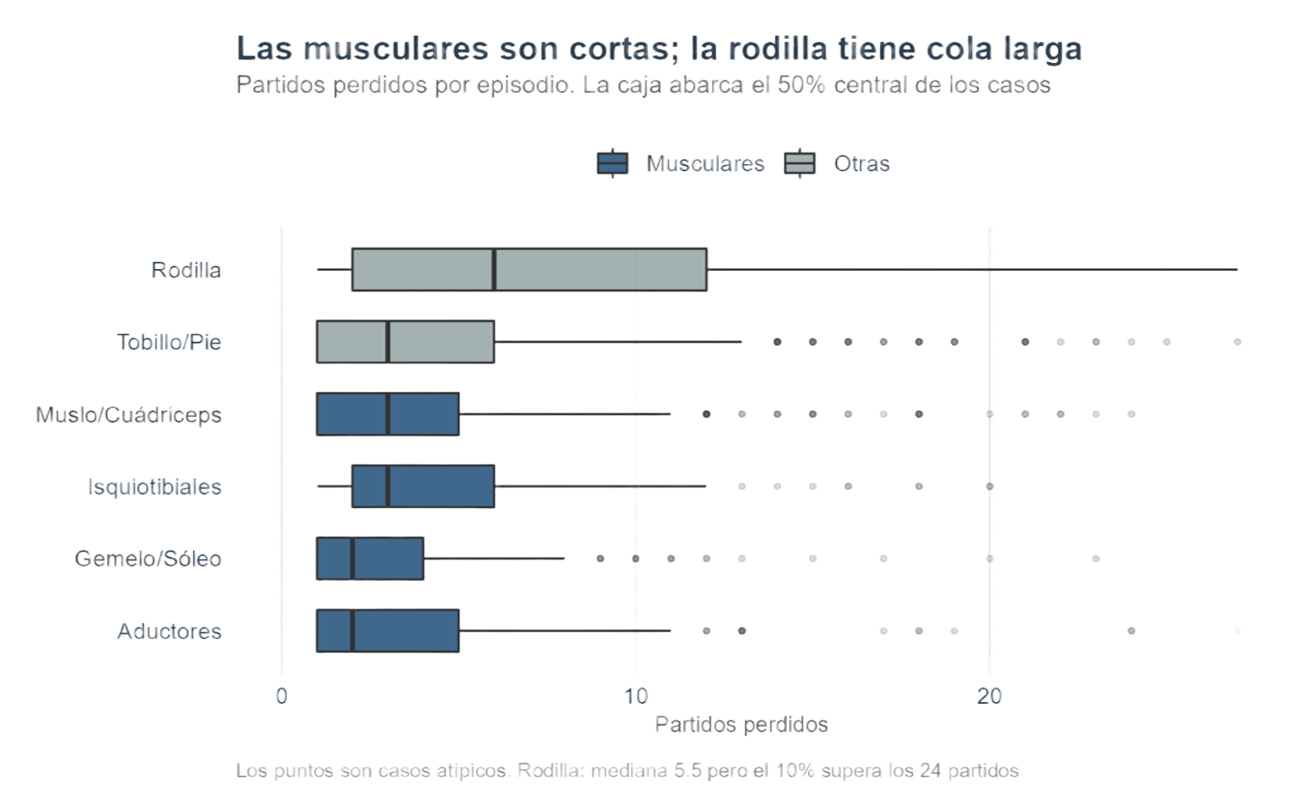
Duración por tipo
Las lesiones musculares son cortas; las de rodilla tienen cola larga
Mediana muscular: 2 a 3 partidos. Mediana de rodilla: 6.
Pero la rodilla tiene una cola muy larga: la mitad de los casos se resuelve en 6 partidos, y uno de cada diez supera los 24.

Slide 6
¿Medir en partidos o en días?
Partidos vs días
TIPO | PARTIDOS P50 | DIAS P50 | DÍAS P90
Rodilla | 6 | 23 | 175
Isquiotibiales | 3 | 13 | 54
Cuádriceps/muslo | 3 | 8 | 56
Tobillo/pie | 3 | 14 | 74
Aductores | 2 | 10 | 61
Gemelo/sóleo | 2 | 7 | 42
Medir en partidos podría confundir gravedad con densidad de calendario: una misma lesión cuesta más partidos si el equipo juega cada tres días.
Se verificó y no ocurre. La relación partidos/días es casi idéntica en las cinco ligas: entre 7,1 y 7,9 partidos perdidos cada 30 días de baja.
Las medianas en días parecen distintas (13 vs 8), pero es un artefacto: los episodios de un solo partido registran cero días por construcción. Excluyéndolos, isquiotibiales y cuádriceps dan 19,5 y 20 días. No hay diferencia real.

Slide 7
Los cuatro subtipos musculares duran lo mismo
El subtipo no predice la duración
SUBTIPO | EPISODIOS | MEDIANA | P75 | P90
Cuádriceps/muslo | 613 | 3 | 5 | 8
Gemelo/sóleo | 279 | 2 | 4 | 7
Isquiotibiales | 274 | 3 | 6 | 8,7
Aductores | 188 | 2 | 5 | 8,3
*Valores en partidos perdidos
Saber qué músculo se lesionó no ayuda a estimar cuánto tiempo estará afuera. Todas las distribuciones son prácticamente idénticas.
En los cuatro subtipos, el 90% de los casos se resuelve en menos de 9 partidos.

Slide 8
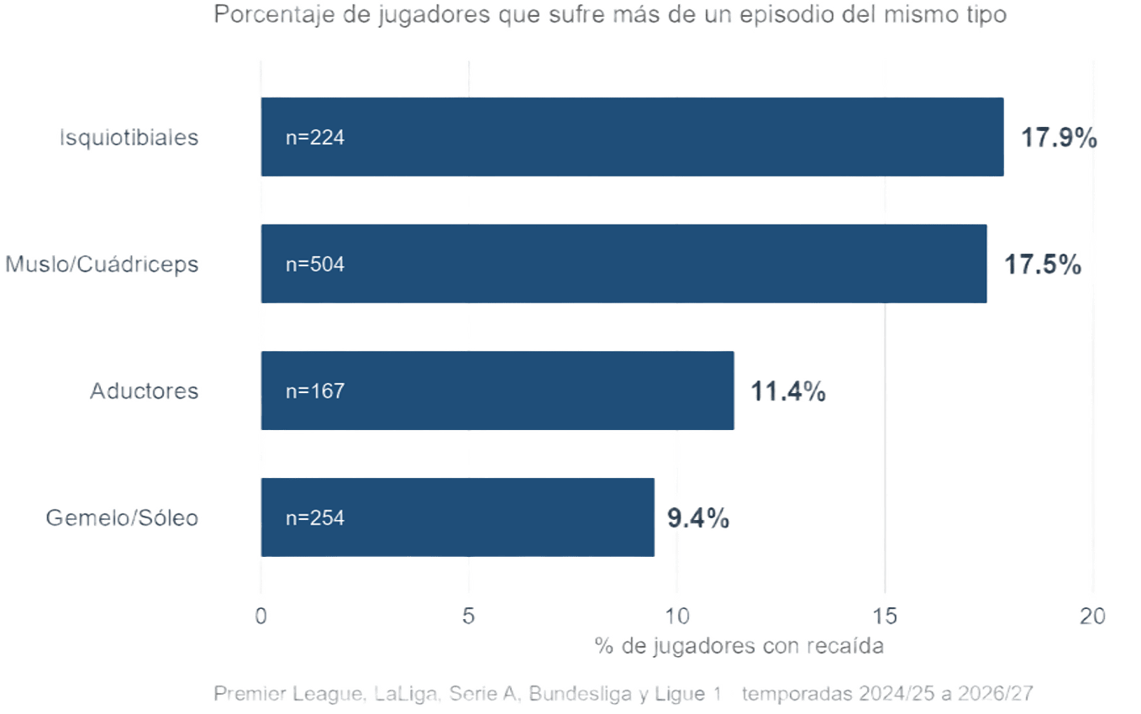
Recurrencia
Pero recaen de forma muy distinta
Isquiotibiales y cuádriceps recaen casi el doble que gemelo y aductores.
Uno de cada seis jugadores que se lesiona los isquios vuelve a lesionárselos.

Slide 9
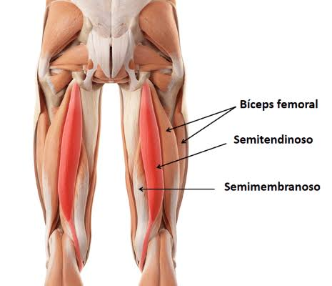
¿Por qué los isquiotibiales recaen más?
Lectura clínica
Biarticularidad y momento de fuerza: Los isquiotibiales cruzan la cadera y la rodilla. En la fase de oscilación terminal del sprint, deben elongarse en la cadera mientras contraen excéntricamente para desacelerar la tibia. Los aductores actúan sobre todo como estabilizadores pélvicos en planos frontal y transverso.
Exigencia neuromuscular a alta velocidad: Los isquiotibiales tienen una alta proporción de fibras rápidas Tipo IIX, sujetas a gran fatiga al final de los partidos. Si no se reentrena la fuerza excéntrica a alta velocidad, la falta de coordinación neuromuscular desencadena la re-ruptura.

Slide 10
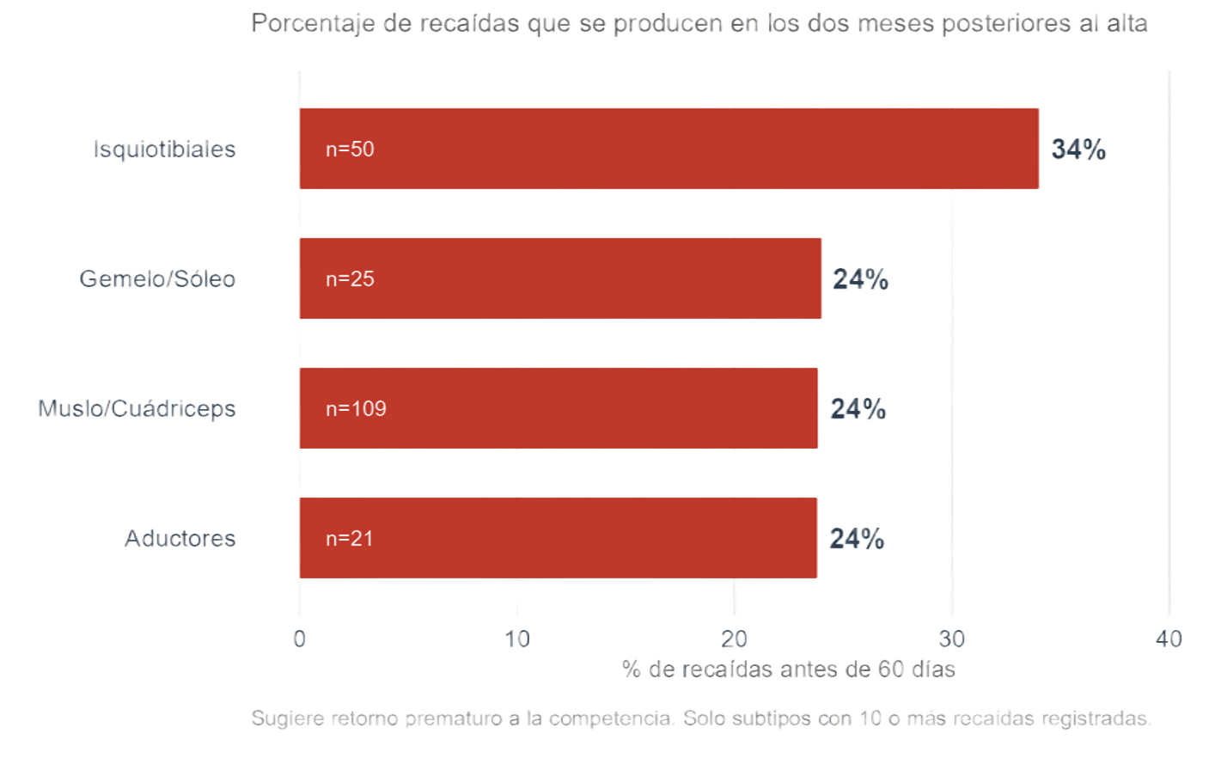
Recaídas tempranas
Un tercio de las recaídas ocurre antes de los 60 días
El riesgo no se distribuye parejo en el tiempo: se concentra en la ventana inmediata al alta. En isquiotibiales, uno de cada tres reingresos termina en una nueva lesión dentro de los dos meses.
Los datos no permiten distinguir entre retorno prematuro, predisposición individual o carga inadecuada posterior al alta.

Slide 11
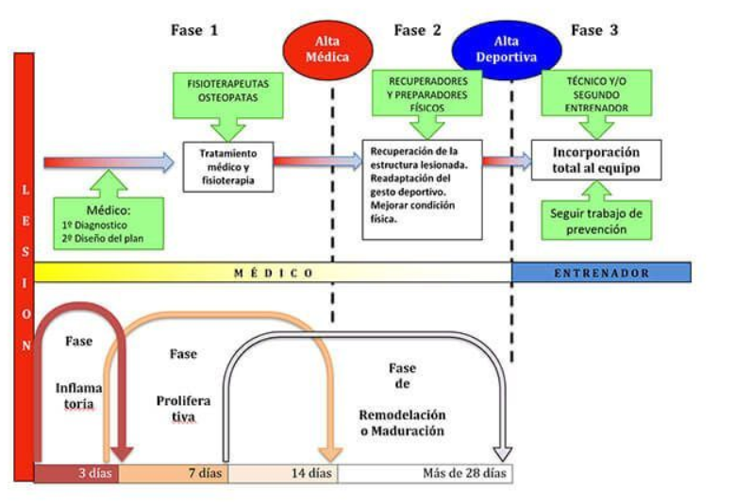
Lectura clínica
El alta cae antes del remodelado
A los 10-14 días, la mediana registrada (2 o 3 partidos) el músculo recién abandona la fase proliferativa. El remodelado del colágeno empieza después de los 21 días: el tejido cicatrizal todavía es inmaduro.
Ausencia de dolor no es capacidad funcional. El dolor desaparece mucho antes de que la fibra recupere tolerancia al estrés mecánico dinámico.
Falla en los criterios de retorno. Dar el alta cuando el jugador no siente dolor al trotar en línea, sin exigir simetría de fuerza entre ambas piernas (LSI ≥ 90%, Limb Symmetry Index) ni rendimiento funcional dinámico, reintroduce la fibra en zona de falla estructural.

Slide 12
Aplicación clínica
Del dato a la conducta
Carga excéntrica progresiva De isométricos a isotónicos excéntricos en rango externo, para estimular la síntesis de colágeno sin superar 3/10 en la escala de dolor.
Criterio objetivo de alta No autorizar el retorno sin al menos 90% de simetría de fuerza entre la pierna lesionada y la sana (Limb Symmetry Index), medida con dinamometría y pruebas funcionales de salto y agilidad.
Gestión del reingreso Monitoreo del volumen de alta intensidad durante los primeros 60 días tras el alta, para respetar la maduración final del tejido.
El punto 3 sale directamente del hallazgo: el 34% de las recaídas ocurre en esa ventana.

Slide 13
¿Se puede monitorear esto sin datos clínicos?
Contexto
 | Este análisis | UEFA Elite Club Injury Study
Fuente | Reportes públicos de clubes | Partes médicos de 54 clubes
Recaída muscular | ~17% | 16%
% musculares del total | 39% | 31%
La tasa de recaída coincide: 17% contra 16%. El dato más difícil de medir es el que mejor reproduce.
Las definiciones no son idénticas, UEFA usa ventanas temporales específicas y este trabajo cuenta cualquier repetición del mismo tipo en tres temporadas, así que la coincidencia vale como orden de magnitud.
La distribución por subtipo sí difiere: UEFA reporta isquiotibiales 37% de las musculares y acá aparecen con 20%. La causa probable es el 45% de casos sin subtipo especificado en los reportes públicos.
Ekstrand et al., UEFA Elite Club Injury Study. Datos de referencia publicados entre 2018 y 2022.

Slide 14
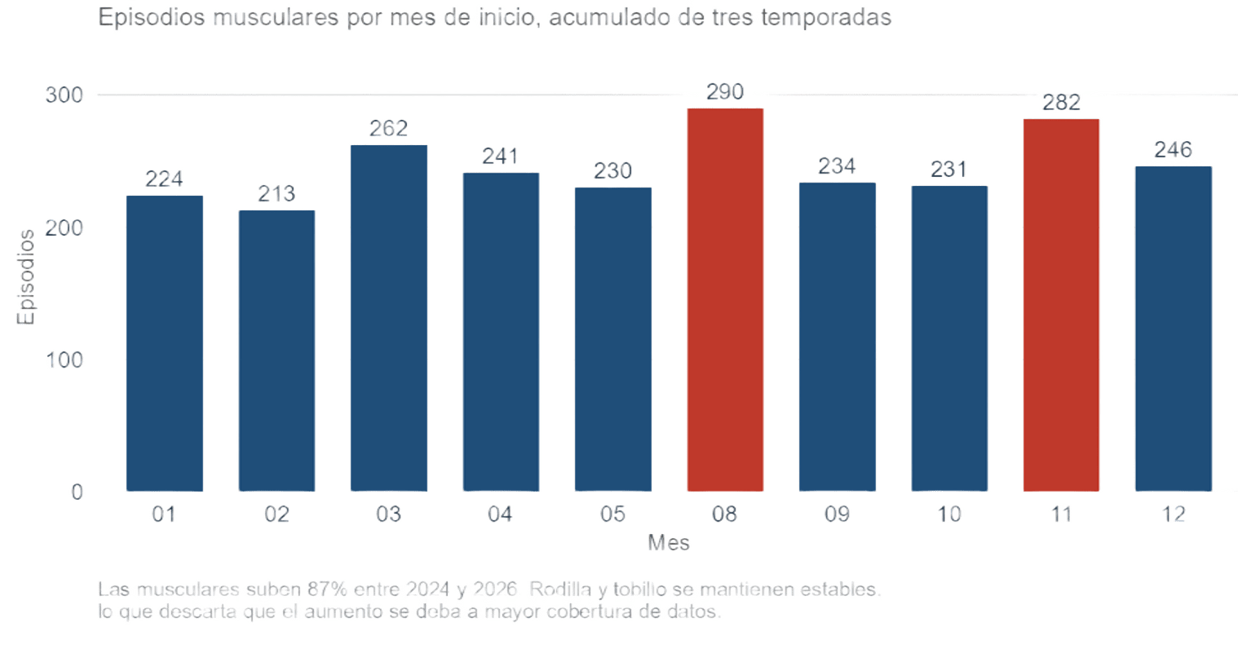
Agosto y noviembre concentran los picos
Distribución mensual
Agosto (290) está parcialmente inflado por el método: el criterio de 45 días cuenta como nuevos los episodios arrastrados del receso.
Noviembre (282) no tiene ese problema. Coincide con fecha FIFA y con el tramo más comprimido del calendario europeo.

Slide 15
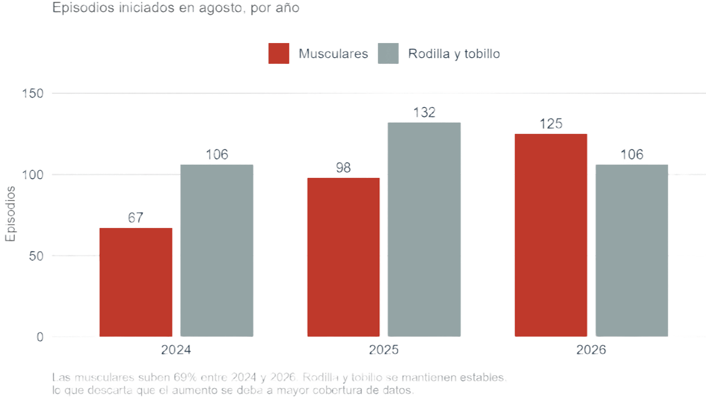
Las musculares de agosto crecieron 87% en dos temporadas
El aumento en agosto
Musculares en agosto:
67 (2024) → 98 (2025) → 125 (2026).
En el mismo período, rodilla y tobillo pasaron de 106 a 132 y volvieron a 106. Si fuera un problema de cobertura de datos, subirían todas las categorías.
Se probó la hipótesis de los torneos de verano (Mundial de Clubes 2025) y no la explica: los equipos participantes no muestran un aumento mayor que el resto.

Slide 16
Limitaciones
No se pueden comparar ligas. Premier especifica el subtipo en el 72% de los casos y LaLiga solo en el 39%. Las diferencias son de reporte, no clínicas: se descartó que sean un efecto de densidad de calendario, ya que la relación partidos/días es prácticamente igual en las cinco ligas.
La rodilla no se puede desagregar. El 96% de los registros dice únicamente "Knee Injury": no se separa un esguince de una rotura de ligamento cruzado.
No hay exposición. Sin minutos jugados no se puede calcular incidencia por 1.000 horas, que es el estándar en epidemiología deportiva.
El 45% de las musculares no tiene subtipo. Y si los clubes son más vagos con las lesiones graves, ese grupo estaría sesgado hacia casos serios.
LIGA | ESPECIFICACIÓN SUBTIPO
Premier | 72%
La Liga | 39%
Serie A | 59%
Bundesliga | 48%
Ligue 1 | 64%

Slide 17
Conclusiones
PLANIFICACIÓN DE PLANTEL
Una lesión muscular cuesta 2 o 3 partidos, sin importar el subtipo. El 90% se resuelve en menos de 9. La rodilla tiene mediana similar pero cola larga: uno de cada diez casos supera los 24 partidos.
SEGUIMIENTO POST-LESIÓN
Isquiotibiales y cuádriceps recaen casi el doble que gemelo y aductores. Y en isquiotibiales, un tercio de las recaídas ocurre antes de los 60 días del alta. El riesgo no termina con el alta.
Estos son patrones poblacionales, no criterios clínicos. Sirven para diseñar protocolos de seguimiento, no para decidir sobre un jugador concreto: cada caso tiene su historia y su contexto.
CALENDARIO
Agosto y noviembre concentran los picos. El aumento sostenido de musculares en agosto merece seguimiento: la hipótesis de los torneos de verano no lo explica, pero la tendencia general del fútbol es hacia más competencias y menos descanso: Mundial de Clubes ampliado, más partidos internacionales, calendarios más comprimidos. Verificarlo requiere datos de exposición que esta fuente no tiene.

Slide 18
Qué sigue
Líneas futuras
Incorporar minutos jugados para calcular incidencia por exposición y modelar carga acumulada previa a la lesión.
Cruzar con densidad de calendario: días de descanso entre partidos.
Modelo de riesgo individual: estimar probabilidad de recaída en función del tiempo transcurrido desde el alta.
Román Demarco romandemarco39@gmail.com
github.com/romandemarco

